Slide 1
一．判断题
（1）树结构中每个结点最多只有一个直接前驱。
（√）
（2）完全二叉树一定是满二查树。
（ㄨ）
（3）在中序线索二叉树中，右线索若不为空，则一定指向其双亲。
（ㄨ）
（√）
（4）一棵二叉树中序遍历序列的最后一个结点，必定是该二叉树前序遍历的最后一个结点。
（5）二叉树的前序遍历中，任意一个结点均处于其子女结点的前面。
（√）
（6）由二叉树的前序遍历序列和中序遍历序列，可以推导出后序遍历的序列。
（√）
（7）在完全二叉树中，若一个结点没有左孩子，则它必然是叶子结点。
（√）
（8）在哈夫曼编码中，当两个字符出现的频率相同，其编码也相同，对于这种情况应该做特殊处理。
（ㄨ）
（9）含多于两棵树的森林转换的二叉树，其根结点一定无右孩子。
（ㄨ）
（10）具有n个叶子点结的哈夫曼树共有2n-1个结点。
（√）

Slide 2

（1）一棵二叉树的第i（i ≥1）层最多有_______个结点；一棵有n（n>0）个结
点的满二叉树共有__________个叶子结点和__________个非终端结点。
二．填空题
2^{i-1}
(n+1)/2
(n-1)/2
（2）在具有 n 个结点的二叉链表中，共有_____个指针域，其中_______个指针域用于指向
其左右孩子，剩下的_______个指针域则是空的
2n
n-1
n+1
68
（3）已知完全二叉树的第8层有8个结点，则其叶结点数是 。
右子树
（4）由树转换成二叉树时，其根结点无__________。
（5）前序为A，B，C且后序为C，B，A的二叉树共有_____ 种。
4
$$2^{k−1}$$
（6）深度为 k 的二叉树中，所含叶子的个数最多为____
（7）具有100个结点的完全二叉树的叶子结点数为_______。
50
（8）已知一棵度为3的树有2个度为1的结点，3个度为2的结点，4个度为3的结点。
则该树中有_____个叶子结点。
12
n
n-1
（9）在有 n 个叶子的哈夫曼树中，叶子结点总数为____，分支结点总数为______。

Slide 3
三、二叉树结点数统计
(1) 求任意二叉树结点总数
f(b)=0 若b=NULL
f(b)=1 若b->lchild=b->rchild=NULL
f(b)=f(b->lchild)+f(b->rchild)+1 其它
int nodes( BTREE *b)
{ int num1,num2 ;
if ( b==NULL ) return(0);
else if (( b->lchild==NULL) && ( b->rchild==NULL)) return(1);
else { num1=nodes(b->lchild);
num2=nodes(b->rchild);
return(num1+num2+1); }
}

Slide 4
(2) 求任意二叉树叶子结点数
f(b)=0 若b=NULL
f(b)=1 若b->lchild=b->rchild=NULL
f(b)=f(b->lchild)+f(b->rchild) 其它
int leafs( BTREE *b)
{ int num1,num2 ;
if ( b==NULL ) return(0);
else if (( b->lchild==NULL) && ( b->rchild==NULL)) return(1);
else { num1=leafs(b->lchild);
num2=leafs(b->rchild);
return(num1+num2); }
}

Slide 5
(3)求任意二叉树单孩子结点（度为1）数
f(b)=0 若b=NULL
f(b)=1 若b->lchild、b->rchild 其中一个为NULL
f(b)=f(b->lchild)+f(b->rchild) 其它
int onechild( BTREE *b)
{ int num1,num2 ;
if ( b==NULL ) return(0);
else if ( (( b->lchild==NULL) && ( b->rchild<>NULL)) ||
(( b->rchild==NULL) && ( b->lchild<>NULL)) )
return(1);
else { num1=onechild(b->lchild);
num2=onechild(b->rchild);
return(num1+num2); }
}

Slide 6
(4) 求任意二叉树双孩子结点（度为2）数
f(b)=0 若b=NULL
f(b)=1 若b->lchild<>NULL,且b->rchild<>NULL
f(b)=f(b->lchild)+f(b->rchild) 其它
int twochild( BTREE *b)
{ int num1,num2 ;
if ( b==NULL ) return(0);
else if (( b->lchild!=NULL) && ( b->rchild!=NULL)) return(1);
else { num1=twochild(b->lchild);
num2=twochild(b->rchild);
return(num1+num2); }
}

Slide 7
四、简答题
（1）二叉树按中序遍历的结果为：ABC，试问有几种不同形态的二叉树可以得到这一遍历结果？并画出这些二叉树。
C
C
A
A
B
B
A
C
B
A
C
C
B
B
A

Slide 8
（2）某二叉树的结点数据采用顺序存储，其结构如下：
下标 | 1 | 2 | 3 | 4 | 5 | 6 | 7 | 8 | 9 | 10 | 11 | 12 | 13 | 14 | 15 | 16 | 17 | 18 | 19 | 20
元素 | E | A | F |  | D |  | H |  |  | C |  |  |  | G | I |  |  |  |  | B
画出该二叉树
写出按层次遍历的结点序列
E
A
F
D
H
层次遍历的结点序列：E A F D H C G I B
C
G
I
B

Slide 9
（3）某二叉树的存储如下：
 | 1 | 2 | 3 | 4 | 5 | 6 | 7 | 8 | 9 | 10
lchild | 0 | 0 | 2 | 3 | 7 | 5 | 8 | 0 | 10 | 1
data | J | H | F | D | B | A | C | E | G | I
rchild | 0 | 0 | 0 | 9 | 4 | 0 | 0 | 0 | 0 | 0
A
B
其中根结点的指针为6，lchild、rchild分别为结点的左、右孩子的指针域，data为数据域。
画出该二叉树
写出该树的前序遍历的结点序列
C
D
E
F
G
前序遍历的结点序列：A B C E D F H G I J
H
I
J

Slide 10
（4）画出表达式：-A+B-C+D 的标识符树，
并求它们的后缀表达式。
（5）画出表达式：（A+B/C-D）*（E*（F+G））
的标识符树，并求它们的后缀表达式。
+
*
-
D
-
*
+
C
+
D
E
+
B
A
F
G
-
/
0
A
B
C
后缀表达式：0 A – B + C – D +
后缀表达式：A B C / + D – E F G + * *

Slide 11
（6）证明：对任一满二叉树，其分枝数B＝2(n₀-1) 。
（其中，n₀为终端结点数）
证：因为在满二叉树中没有度为1的结点，所以有：
n=n₀+n₂
设B为树中分枝数，则
n=B+1
所以
B=n₀ +n₂-1
再由二叉树性质：
n₀=n₂+1
代入上式有：
B=n₀+n₀-1-1=2(n₀-1)
（7）已知一棵度为m的树中有：n₁个度为1的结点，n₂个
度为2的结点，…… ，n_{m} 个度为m的结点，问该树
中共有多少个叶子结点？
解：设该树的总结点数为n，则
n=n₀+n₁+n₂+……+n_{m}
又：
n=分枝数+1
=0×n₀+1×n₁+2×n₂+……+m×n_{m}+1
由上述两式可得：
n₀= n₂+2n₃+……+(m-1)n_{m}+1

Slide 12
（8）一棵含有N个结点的k叉树,可能达到的最大深度和最小深度各为多少 ?
log_{k}N+1 ≤ h ≤ N-k+1
（9）证明一棵满k叉树上的叶子结点数n₀和非叶子结点数n_{k}之间满足以下关系：
n₀=（k-1）n_{k}+1
证： 设分支数为B，设结点总数为n； 因为除了根节点外每个节点都有 k 个入度。所以 B_{出} = k(n-1) 又 n=n₀+n_{k};(n_{k}是度为k的结点数，k₀是度为0的结点数） B_{入}=n_{k} * k; 通过上述三个式子可得 n₀ = (k-1)n_{k}+1。

Slide 13
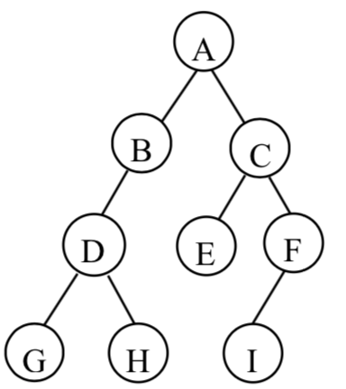
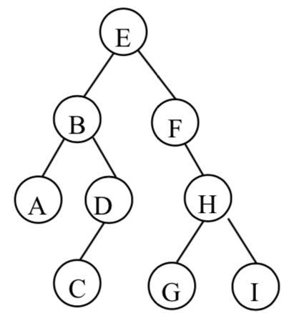
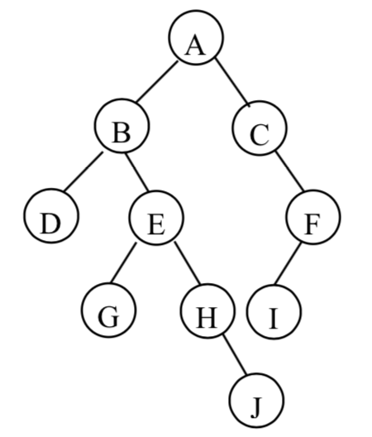
（10）完成下列各题
1）已知一棵二叉树的
前序：ABDGHCEFI
中序：GDHBAECIF。
请画出此二叉树。
2）已知一棵二叉树的
后序：ACDBGIHFE
中序：ABCDEFGHI。
请画出该二叉树。
3）已知一棵树的
层次：ABCDEFGHIJ
中序：DBGEHJACIF。
请画出该二叉树。
4）已知一棵树的
前序： ABDGHCEFI
后序： GHDBEIFCA 。
请画出该二叉树？

Slide 14
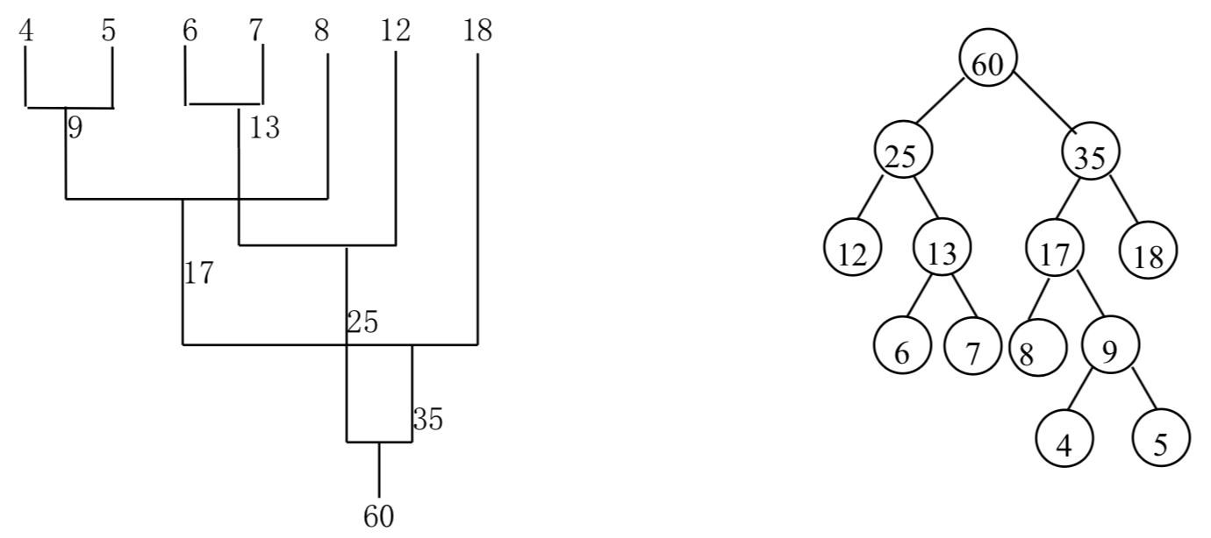
（11）给定一个权集W={4,5,7,8,6,12,18}，试画出相应的哈夫曼树，并计算其带权路径长度WPL。
WPL=(12+18)*2+(6+7+8)*3+(4+5)*4=159

Slide 15
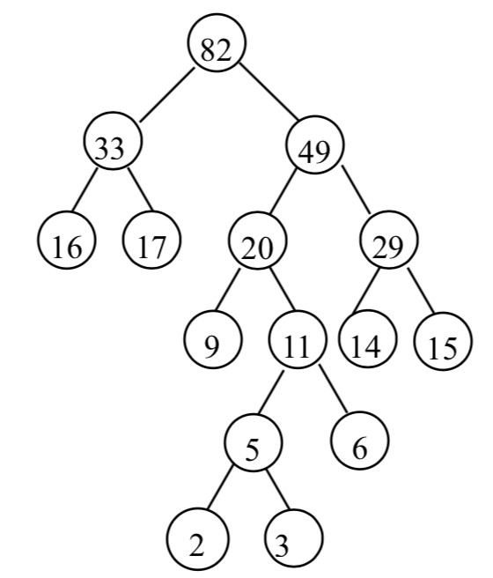
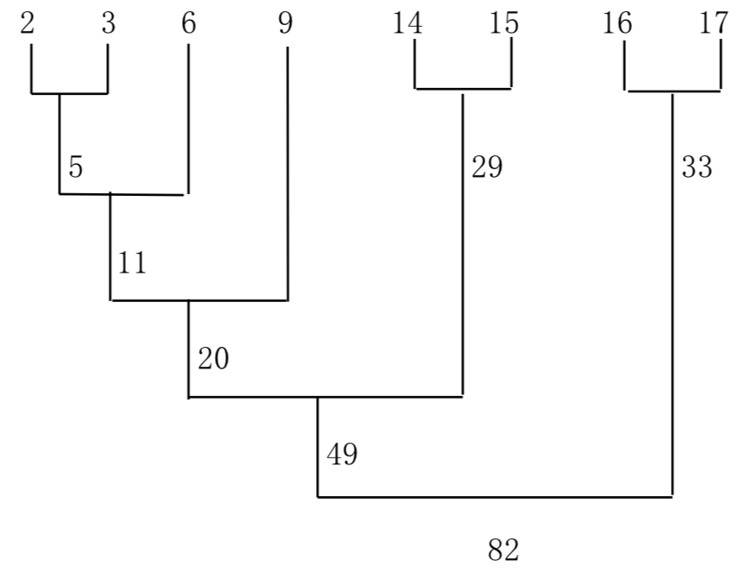
（12）给定一个权集W={3,15,17,14,6,16,9,2}，试画出相应的哈夫曼树，并计算其带权路径长度WPL。
WPL=(16+17)*2+(9+14+15)*3+6*4+(2+3)*5=229

Slide 16
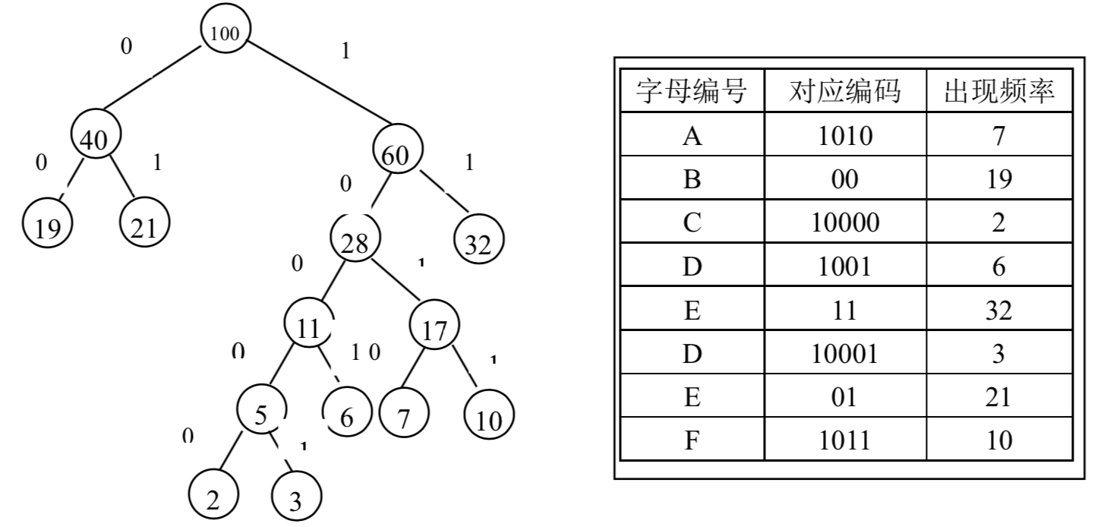
（13）假设用于通信的电文仅由A、B、C、D、E、F、G 8个字母组成，字母在电文中出现的
频率分别为7，19，2，6，32，3，21，10。试为这8个字母设计哈夫曼编码。
以权值：2、3、6、7、10、19、21、32构造哈夫曼树：（左子为0，右子为1。）

Slide 17
五、算法练习
1）求二叉树中的度数为2的结点。
void count( BT t )
{ if( t )
{ if( t->lchild && t->rchild )
k++;
count( t->lchild );
count( t->rchild ); }
}
二叉链表类型定义
typedef struct BT
{ char data;
BT *lchild;
BT *rchild;
}BT;
2）求二叉树中值为最大的元素。
int maxnode( BT t, int max )
{ if( t )
{ if( t->data>max )
max=t->data;
max=maxnode( t->lchild,max );
max=maxnode( t->rchild,max ); }
}

Slide 18
3）将二叉树各结点存储到一维数组中。
void create(BT t,int a[ ],int i)
{ if(t)
{ a[i]=t->data;
create (t->lchild, a, 2*i);
create (t->rchild, a, 2*i+1); }
}
4）先序输出二叉树中各结点及其结点所在的层号。
void preorderlevel ( BT t, int h ) // t的层数为h
{ if( t!=NULL )
{ printf(“%d,%d”, t->data, h );
preorderlevel ( t->lchild, h+1 );
preorderlevel ( t->rchild, h+1 );
}
}

Slide 19
void DispBTNode(BTREE *B)
{ if ( B!=NULL)
{ printf("%c",B->data);
if(B->lchild!=NULL || B->rchild!=NULL)
{ printf("(");
DispBTNode(B->lchild);
if(B->rchild!=NULL)
printf(",");
DispBTNode(B->rchild);
printf(")");
}
}
}
5）设计算法，以：
Key（LT，RT）
的括弧形式打印二叉树，其中：
Key为结点的值
LT和RT同样是以括号形式表示的二叉树。
例如：
A ( B , C ( D , E ( F ) ) )

Slide 20
6）以（Key，层号）的形式输出二叉树的各结点。
void PrintTree(BTREE *T, int n)
{
if(T)
{
printf("(%c,%d)",T->data,n);
PrintTree(T->lchild,n+1);
PrintTree(T->rchild,n+1);
}
}

Slide 21

7）设计算法判断给定的二叉树是否为满二叉树。
f(b)=TRUE 若b->lchild=NULL且b->rchild=NULL
f(b)=FALSE 若b->lchild,b->rchild其中的一个为NULL
f(b)=f(b->lchild)&&f(b->rchild) 若b->lchild<>NULL且b->rchild<>NULL
int isfulltree( BTREE *b)
{ if ( b!=NULL )
if (( b->lchild==NULL) && ( b->rchild==NULL)) return(1);
else if (( b->lchild==NULL) || ( b->rchild==NULL)) return(0);
else return(isfulltree(b->lchild)&&isfulltree(b->rchild));
}

